Slide 1
新型安全隐私可控网盘系统
指导老师：毛睿、王瑾璠
报告人：刘政

Slide 2
目录
01 研究现状
02 研究内容
03 技术路线
04 实验方案
05 总结

Slide 3
Part One
01-1 研究背景
01-2 相关工作
研究现状

Slide 4
01
01-1
研究背景
随着云计算的普及，越来越多的人选择网盘应用服务代替离线存储。
但是，网盘是否安全?
风险：
①数据明文存储，明文传输
②服务提供商收集用户隐私

Slide 5
01
01-2
相关工作及现有系统
百度网盘
特点：在提供文件存取的基础上增加文件分享和相册等一系列特色功能，提升用户体验。
缺点：没有解决任何安全或者隐私问题
Dropbox
特点：服务端对存储文件加密解密，解决了用户文件的存储安全。
缺点：文件传输安全和用户隐私两方面的问题仍没有解决
隐形云
特点：允许用户对存储文件加密解密，保证了用户数据的存储和传输安全，同时保护了用户数据不被服务端查看。
缺点：用户在使用过程中仍有可能被收集隐私信息

Slide 6
Part Two
02-1 研究内容
02-2 具体贡献
02-3 研究方法
研究内容

Slide 7
02
02-1
研究内容
目标：实现一个安全隐私可控的网盘系统
新型网盘系统 vs 传统网盘系统
①文件以加密存储在云端
②传输过程引入加密和校验手段，确保传输可靠安全
③引入加密搜索保障用户隐私
④优化相关算法，保证系统性能符合实用要求

Slide 8
02
02-2
具体贡献
1.实现用户侧文件加密，密钥由去中心化服务维护，保护用户文件存储的安全。
2.设计基于UDP的可靠加密传输协议，保障数据传输过程的安全与可靠
3.引入加密搜索技术，新型安全网盘系统能够更好保护用户隐私
4.使用动态累加器方法，优化加密搜索算法

Slide 9
02
02-3
研究方法
结合本研究，需要采用的研究方法有：
1 文献检索法
本次研究首先要阅读大量的文献成果，从而获知当前研究现状，在别人研究的基础上进行改进。在了解加密搜素的概念和具体实现时，需要借助文献检索法收集的相关资料进行总结。
2 比较分析法
本次研究中通过与现有的一系列网盘产品进行对比，得出新型安全网盘系统的优点与不足，对于整体系统的评估更具有客观公正性。

Slide 10
Part Three
03-1 威胁模型
03-2 新型安全网盘架构设计
03-3 技术挑战
03-4 用户侧加密
03-5 新型传输协议设计
03-6 可搜索加密的引入
03-7 可搜索加密算法优化
技术路线

Slide 11
03
03-1
威胁模型
传统网盘客户端与服务端交互过程中可能存在的问题
①文件上传与下载都需要经过不可信的网络信道，因此传输过程需要对文件进行加密。
②文件存储在服务端应以密文形式存储，基于服务端不可信前提下，文件加（解）密的密钥应该由客户端保管。
③用户与服务端交互过程中应该对用户输入的隐私信息进行加密，防止服务端收集用户隐私信息。

Slide 12
03
03-2
新型网盘系统设计

Slide 13
03
03-3
技术挑战
技术挑战：
①用户侧加密
②新型传输协议设计
③可搜索加密技术的引入
④可搜索加密算法优化

Slide 14
03
03-4
用户侧加密
同户侧加密
文件上传先在客户端加密，文件下载后在客户端解密，加密解密操作都是在客户端完成。
服务端加密VS用户侧加密
相同点：都对文件加密防止他人盗取数据
不同点：客户端加密同时可以防止服务端检索用户数据，保护用户隐私

Slide 15
03
03-4
新型传输协议设计
新型传输协议设计
特点
1.基于UDP协议设计
2.文件可靠传输
3.文件传输过程加密
4.文件传输速度可控

Slide 16
03
03-5
可搜索加密
什么是可搜索加密
可搜索加密主要解决在服务端不完全可信的情况下对加密数据的关键字安全搜索。2000年，Song等人首次提出可搜索加密的概念。在借助这一技术下，用户借用服务器强大的计算资源进行关键字查询同时不会向服务器泄露任何隐私信息。这种模式下，不仅仅保护了用户数据的隐私，也防止他人窃取用户的信息，最后还能极大的提高对加密数据的查询效率。

Slide 17
03
03-5
可搜索加密的引入
1.生成密钥
2.根据关键字生成Token
3.建立索引表
4.查询
可搜索加密执行流程

Slide 18
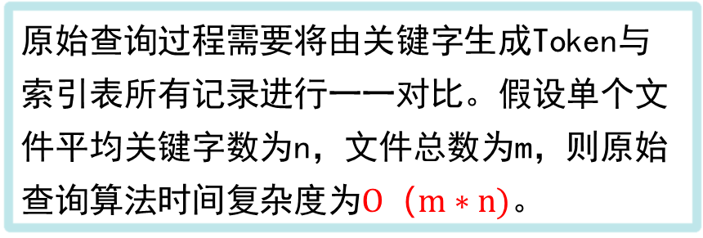
03
03-6
可搜索加密算法优化
原始查询过程需要将由关键字生成Token与索引表所有记录进行一一对比。假设单个文件平均关键字数为n，文件总数为m，则原始查询算法时间复杂度为$Ο（m∗n)$。
1.生成密钥
2.根据关键字生成Token
3.索引表建立
4.查询
随着文件的添加，关键字总数也会急速扩增，如何提升效率？

Slide 19
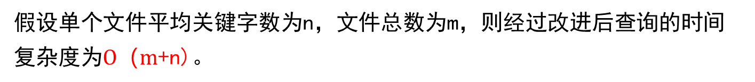
03
03-6
可搜索加密算法优化
动态累加器：动态累加器是由Camenisch和Lysyanskaya首先提出，其作用是将一组值累加成一个值，并且在不暴露集合成员的情况下能够使输入的任意一个值证明自己被累加到这个值中。
借助动态累加器，我们重新构思算法如下
先将关键字划分成不同的小集合
每个小集合借助动态累加器生成一个特征值
查询时，先将由关键字生成的token与小集合的特征值进行比对，匹配后再进入小集合进行精确查找。
假设单个文件平均关键字数为n，文件总数为m，则经过改进后查询的时间复杂度为$Ο（m$+n)。

Slide 20
Part Four
04-1 实验环境与相关技术
实验方案

Slide 21
04
04-1
实验环境与相关技术
开发工具：Visual Studio 2017 Community
开源技术：.NET、Hadoop、Mysql、SQLServer、Redis

Slide 22
04
04-1
实验环境与相关技术
实验环境
配置信息 | 操作系统 | 数量 | 服务器/客户端
CPU：英特尔i7-8700 内存：16GB 显卡：GTX-1060-3G | Win10 | 2 | 服务器
CPU：英特尔i5-8250U 内存：8GB 显卡：MX150 | Win10 | 1 | 服务器
CPU：AMD 1700 内存：16GB 显卡：GTX-1050Ti-4G | Win10 | 1 | 客户端

Slide 23
04
04-1
实验环境与相关技术
实验拓扑图

Slide 24
Part Five
05-1 创新点分析
05-2 已进行科研工作
05-3 时间规划
总结

Slide 25
05
05-1
创新点分析
①引入对称加密技术保证存储文件的安全，同时采用去中心化服务保存用户的密钥
②传输过程引入了新型传输协议，确保传输过程中的可靠性与安全性
③采用加密搜索保障用户隐私
④为了使系统更具有实用性，优化了加密搜索算法

Slide 26
05
05-2
已进行的科研工作
1.新型传输协议设计
①数据格式设计
A | B | C | D | E | F
A是传输时的序号
B是当前数据片偏移量
C是表示数据片总数
D是记录数据片所含数据信息的长度
E是包含当前数据片的校验信息
F是数据片中的信息部分

Slide 27
05
05-2
已进行的科研工作
②指令控制
基础的指令分为5个部分：
（1）发送
（2）完成
（3）同意
（4）结束
（5）校验

Slide 28
05
05-2
已进行的科研工作
2.新型安全网盘系统设计
传输模块
加密模块
存储模块
文件可靠传输
①信息加解密
②文件加解密
③密钥生成
④可搜索加密
①文件存取
②版本控制
③用户信息管理

Slide 29
05
05-2
时间规划
5月-6月，实现加密搜索模块，完成单元测试，改进搜索算法
6月－9月，完成加密搜索网盘原型设计，进行集成测试
9月－11月，对系统进行优化和改进
11月－12月，开展实验，收集数据并与文献中的相类似的工作进行比较，总结新型系统的优缺点

Slide 30
感谢聆听

